Slide 1
防疫補償申請指南

Slide 2
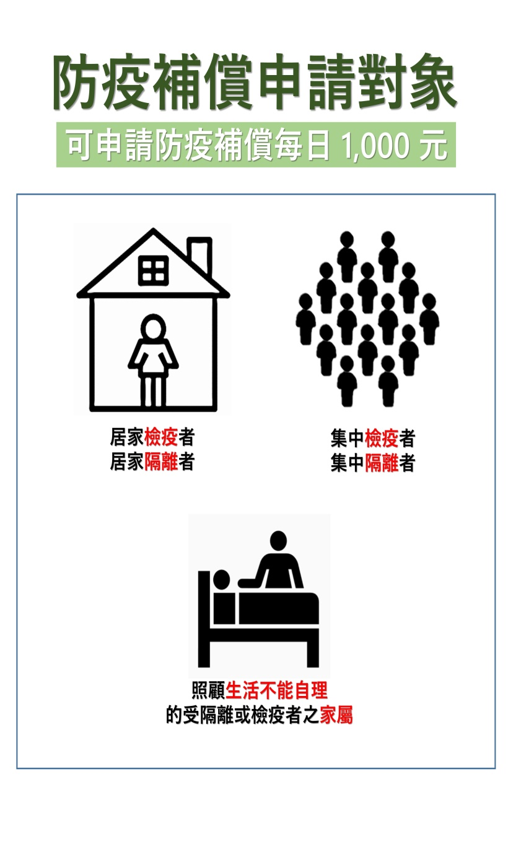
一、防疫補償申請對象
1.居家檢疫/隔離者
2.集中檢疫/隔離者
3.照顧生活不能自理的
受隔離或檢疫者之家屬

Slide 3
二、防疫補償方式
不管是受隔離或檢疫者或及其照顧者，每人按日發給新臺
幣1,000元。
2.實際領取日數，原則依隔離或檢疫通知單上日期，且必須
扣除雇主支領薪資日數。
舉例說明:
如國定假日、週六、週日是勞基法規定的休息日或例假，雇主依法會給薪，不算請假，因此必須扣除。

Slide 4
三、申請資格
1.國人 2.持居留證明文件者3.必要出國者

Slide 5
四、防疫申請條件

Slide 6
五、申請期間及方式：
1.受隔離檢疫者:自109年3月23日起開放受理申請。
2.照顧者:自109年3月31日起開放受理申請。
民眾可線上、紙本郵寄或臨櫃等方式提出申請。
申辦網址：https://swis.mohw.gov.tw/covidweb/防疫補償之申請，自受隔離或檢疫結束之日起2年內申請。
【重要】為避免不必要之群聚與接觸，請民眾儘量使用本部防疫補償系統（網址：https://swis.mohw.gov.tw/covidweb/）提出申請。如果用紙本申請，請將資料郵寄至結束隔離或檢疫所在之鄉（鎮、市、區）公所。

Slide 7
六、要準備什麼資料呢??
(一)受隔離或檢疫者:
1. 經衛生主管機關開立之接觸者居家（個別）隔離/檢疫通知書或數位居家隔離證明書。
2. 本人或其法定代理人金融機構存簿封面影本。
3. 受雇人，由雇用人所出具受雇人請假及無支領薪資之證明。
4. 非受雇人，本人無法從事工作及無獲得報酬、補償之切結書。（點我下載）
5. 無工作或未成年者，本人無依其他法令規定領取性質相同補助之切結書。（點我下載）

Slide 8
六、要準備什麼資料呢??
6. 其他經中央衛生主管機關指定之文件、資料：
（1）申請人之國民身分證正反面。
（2）受隔離或檢疫者若為未成年人，則檢附法定代
理人/監護人同意書。（點我下載）
（3）110年4月8日後出境，返國後接受居家隔離或檢
疫者，應檢附必要出國之相關文件、資料。
（4）國外文件，應經我國駐外館處驗證，並附經駐
外館處驗證或國內公證人認證之中文譯本，始
得視為有效之證明文件。

Slide 9
六、要準備什麼資料呢??
(二)照顧者：
1. 受照顧者經衛生主管機關開立之接觸者居家（個別）隔離
/檢疫通知書或數位居家隔離證明書。（其他說明同上）
2. 本人或其法定代理人金融機構存簿封面影本。
3. 受雇人，由雇用人所出具受雇人請假及無支領薪資之證明。
（點我下載）
4. 非受雇人，本人無法從事工作及無獲得報酬、補償之切結
書。（點我下載）
5. 照顧經神經科或精神科醫師出具確診為失智症者，檢附神
經科或精神科醫師出具確診為失智症之診斷證明書。

Slide 10
六、要準備什麼資料呢??
6. 其他經中央衛生主管機關指定之文件、資料：
（1）申請人之國民身分證正反面。
（2）照顧者若為未成年人，則檢附法定代理人/監護人同意書。
（點我下載）
（3）照顧者親屬關係切結書。（點我下載）
（4）受照顧者因所聘僱之外籍家庭看護工經醫師確診罹患嚴
重特殊傳染性肺炎或其他因素不能提供服務，需由家屬
照顧者，檢附外籍家庭看護工聘僱許可函影本及醫師診
斷證明書或其他因素不能提供服務之證明或切結書。

Slide 11
六、要準備什麼資料呢??
（5） 110年4月08日後出境，返國後接受居家隔離或檢疫者，
應檢附必要出國之相關文件、資料。
（6） 受照顧者為國民小學學童或未滿十二歲之兒童，檢附
就學相關證明(如註冊收據等)。
（7） 受照顧者為就讀國民中學、高級中等學校或五專前三
年級之身心障礙者，檢附學生證正反面影本。
（8） 倘為國外文件，應經我國駐外館處驗證，並附經駐外
館處驗證或國內公證人認證之中文譯本，始得視為有
效之證明文件。

Slide 12
更多常見問題可以連結以下網址查詢
https://covid19.mohw.gov.tw/ch/cp-4888-52926-205.html
https://swis.mohw.gov.tw/covidweb/(線上申辦系統申請)

